Slide 1
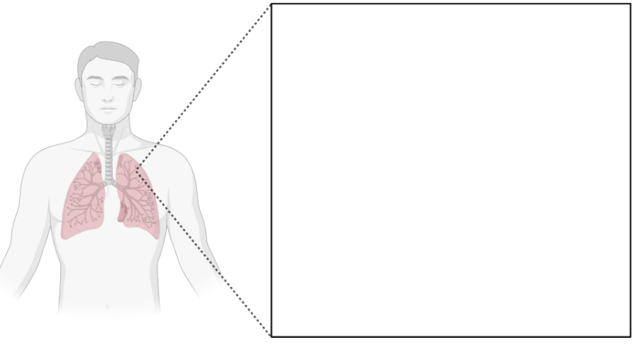
Impacto de las comorbilidades en las hospitalizaciones por agudización de EPOC y desafíos para adoptar terapias avanzadas
M.I. Velayos Aguilera¹, M.C. Velasco Alcázar¹, F. Campello Sánchez¹, A. Heredia Carrillo¹, C. Castillo Quintanilla¹, M. Hernández Olivo¹, O. Meca Birlanga¹, A.A. Jiménez Romero¹, J. García Aragón¹, A. Santa Cruz Siminiani¹. 1. Servicio de Neumología, Complejo Hospitalario Universitario de Cartagena.
Introducción
La enfermedad pulmonar obstructiva crónica (EPOC) presenta una prevalencia del 7-9% en países desarrollados y se caracteriza por su heterogeneidad y elevada multimorbilidad. La actualización de la guía GesEPOC 2025 incorpora nuevos fenotipos para optimizar el tratamiento. En pacientes con respuesta insuficiente a la terapia farmacológica se valoran alternativas como el trasplante pulmonar y la terapia de reducción de volumen pulmonar (TRV).
Material y métodos
Estudio analítico retrospectivo con pacientes atendidos en la consulta monográfica de EPOC del Hospital General Santa Lucía (Cartagena).
La recogida de datos se realizó mediante entrevista clínica y pruebas diagnósticas entre septiembre de 2023 y septiembre de 2025.
El análisis estadístico se efectuó con RStudio® v.2024.04.
Objetivos
Describir los fenotipos clínicos.
Evaluar la influencia de las comorbilidades en el número de ingresos del último año.
Analizar los motivos de no derivación a una unidad especializada.

Slide 2
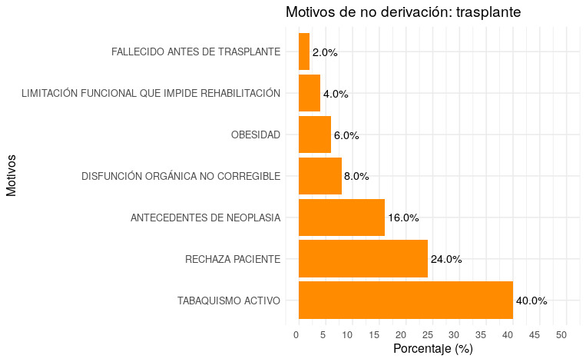
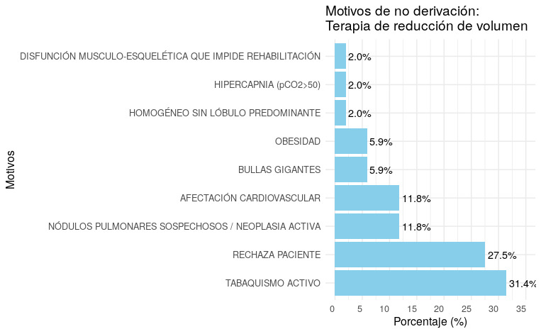
Resultados
Test marcha
  Distancia media recorrida: 362.3m±126.6
44 Hombres (73%) Edad media 64±7 años 15 fallecidos (25%)
Fumadores activos 33.3% Exfumadores 66.7% IPA medio 51.66±27.8
FEV1: 34%±11 DLCO: 50.9%±24.3 TLC: 118.7%±26.6 VR: 212.3%±72.06
Disnea mMRC
  Grado medio disnea: 2.6±0.9
N=60
Fenotipo
  55 pacientes alto riesgo:
  27 no agudizadores (45%)
  6 agudizadores eosinofílicos (10%)
  22 agudizadores no eosinofílicos (36.7%)
Tabaco
PFR
Comorbilidades
  Cardiopatía (32.7%)
  Bronquiectasias (29.1%)
  Hipertensión pulmonar (23.6%)
Conclusiones
Predominaron los fenotipos de alto riesgo no agudizador y agudizador no eosinofílico.
La hipertensión pulmonar se asoció a un mayor número de hospitalizaciones.
Los motivos más frecuentes de no derivación fueron tabaquismo activo, rechazo del paciente y antecedentes de neoplasia.

